Slide 2
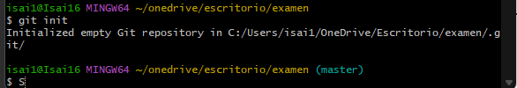
Examen
2.- Lo primero que debe de hacer es inicializar el repositorio dentro de esta carpeta.

Slide 3
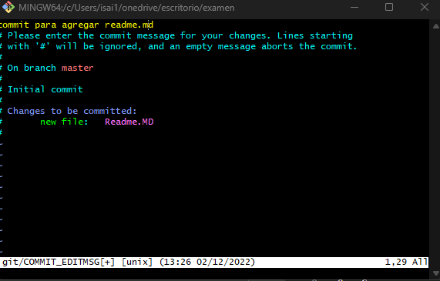
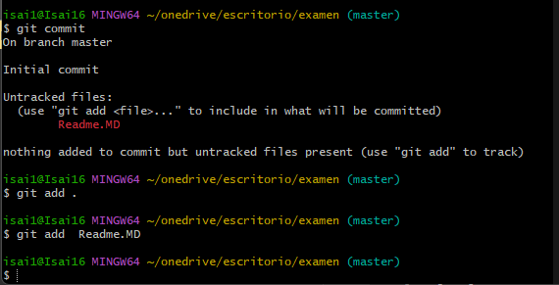
3
3.- Realiza un commit agregando este archivo.

Slide 4

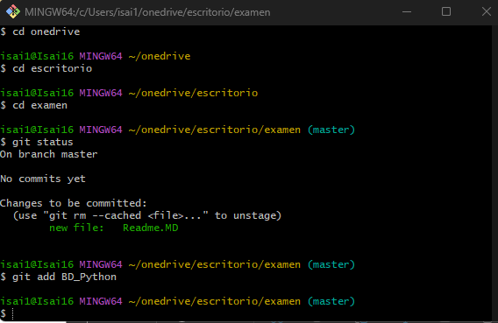
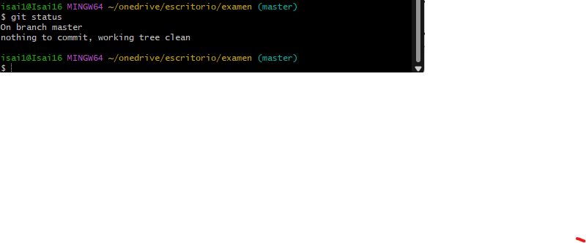
4
4.- Crea una carpeta llamada BD_Python y agrega el proyecto, despues realiza un commit

Slide 5

5
5.- Crea una carpeta vacia llamada unidad5 y agregala dentro de un commit.

Slide 6
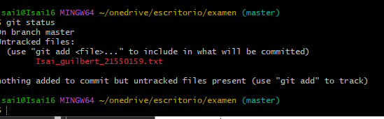
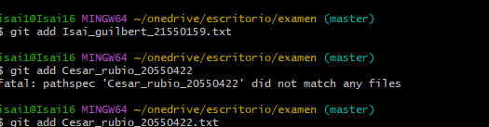
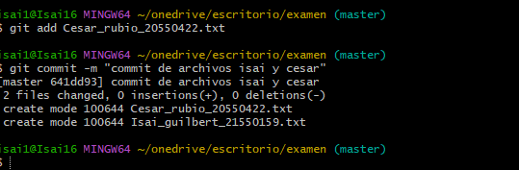
6
6.- Despues agrega un un archivo por cada integrante de la siguiente manera: nombre_apellido.no_control y realiza un commit por cada alumno con el nombre del alumno.

Slide 7


7
7.- Elimina el archivo reprobados.py y rSealiza un commit

Slide 8
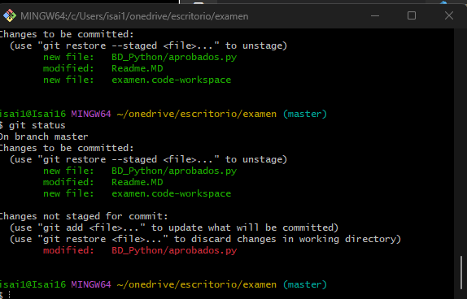
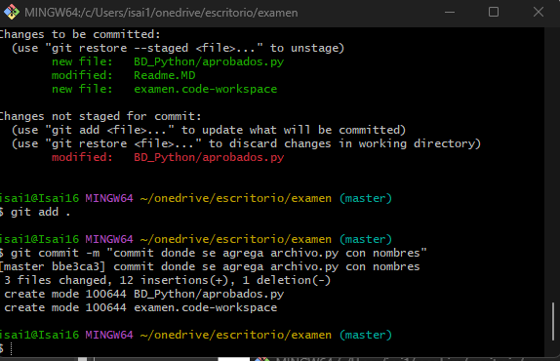
8
8.- Crea un un archivo aprobados.py y agrega un print dentro del archivo donde imprimas tus nombres. Realiza un commit

Slide 9
9
9.- Crea una rama llamado reprobados

Slide 10
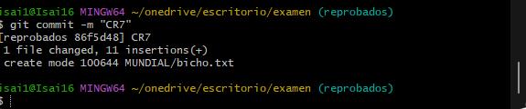

parte2
10.- Dentro de la rama, crea una carpeta llamada MUNDIAL. Agrega un archivo llamado bicho.cr7, despues agrega la biografia del bicho dentro del archivo. Realiza un commit llamado CR7.

Slide 11
11
11.- En la misma rama devuelvete al tercer commit que realizaste. Aplicando un reset soft

Slide 12

12
12.- Todos los cambios que devolvio el resetl del sof, guardalos dentro de un commit llamado "NUEVOS CAMBIOS“

Slide 13
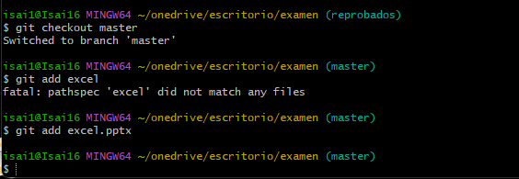
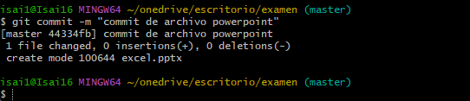
13
13.- Devuelvete a la rama principal. Despues agrega una presentacion de power point que tengas guardada. Realiza un commit.

Slide 14
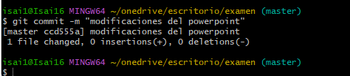
14
14.- Agrega las modificaciones de este archivo y vuelve a realizar otro commit.

Slide 15
15
15.- Aplica un reset a la rama principal, este reset debera se un SOFT.

Slide 16
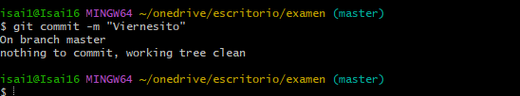
16
16.- Todos los cambios que esten en el staged, realiza un commit con ellos y ponle de mensaje "VIERNESITO".

Slide 17
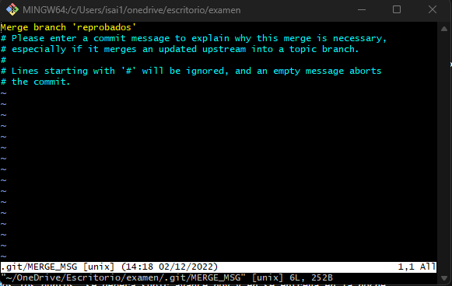
17
17.- Junta todos los cambios e la rama creada a la rama maestra.

Slide 18


18
18.- Agrega 2 archivos nuevos. y Agregalos a commit.

Slide 19
19

